Slide 1

Delirium Patofizyolojisi
ve Tanıdaki Biyobelirteçler
Prof.Dr. Sevnaz Şahin
Ege Üniversitesi Geriatri BD
7 Uluslararası 18. Akademik Geriatri Kongresi
15-19 Ekim 2025 Bodrum

Slide 2

Deliryum Tanımı
Latince;
  Delira’dan gelir
Delira=Yoldan Çıkmak
7 Uluslararası 18. Akademik Geriatri Kongresi
15-19 Ekim 2025 Bodrum
Leonard M,2008
Grassi L,2015
Notes:
Deliryum için ‘amentia’ terimi ortaya atılmıştır. ‘Dementia’ teriminde yer alan ’de’ zihinde geri döndürülemez kaybı belirtirken, ‘a’ geçici bir bozulma olduğunu vurgulamak için kullanılmıştır.

Slide 3
Deliryum
Mental Konfüzyon, Hastane Psikozu, Metabolik Ansefalopati,
Organik Beyin Sendromu,
Akut Beyin Yetmezliği…
Geçici, geri döndürülebilir bir beyin işlev bozukluğudur
7 Uluslararası 18. Akademik Geriatri Kongresi
15-19 Ekim 2025 Bodrum

Slide 4
9 Temel Özellik
Deliryum
Dikkatin dağılması
Kavrayışta zorluk
Psikomotor ajitasyon veya retardasyon
Uyku uyanıklık siklusunun değişmesi
Düşüncenin organize olamaması
Hafıza kaybı
Oryantasyon bozukluğu
Bilişsel düzeyinde değişiklik
Akut başlangıç
Notes:
Dikkatin verilmesi, sürdürülmesi bozuk
Bilginin alınması, işlenmesi, depo edilmesi, hatırlanması engellenmiştir
Dezorganize düşünce ve davranışlar
Algılama bozuklukları (+)
Emosyonel ve kişilik değişimleri (+)
Bilinçte bulanıklık (+)
Görsel, işitsel hallusinasyonlar

Slide 5

DSM V Kriterleri
Temel özellikler:
Dikkat bozukluğu
Çevreye farkındalıkta azalma
En az 1 kognitif alanda değişiklik:
Bellek
Oryantasyon
Dil
Algılama
Destekleyici özellikler:
Uyku siklusunda değişiklik
Emosyonel durumda değişiklik
Davranış problemlerinin akşam kötüleşmesi
7 Uluslararası 18. Akademik Geriatri Kongresi
15-19 Ekim 2025 Bodrum

Slide 6
Sıklık
Tıbbi nedenle hospitalizasyonda %13,5
Cerrahi müdahale %15-25
Yoğun bakımlarda %31
Major cerrahi girişim ve kardiyak cerrahi %50
Yoğun bakımda mekanik ventilasyon varlığında %60-80
Bakım evlerinde % 1-70
7 Uluslararası 18. Akademik Geriatri Kongresi
15-19 Ekim 2025 Bodrum
Notes:
https://www.psychiatria-danubina.com/UserDocsImages/pdf/dnb_vol37_noSuppl%201/dnb_vol37_noSuppl%201_104.pdf

Slide 7
Neden Önemli
Fonksiyonel kapasite azalır
Bilişsel kapasite azalır
Yeniden hospitalizasyon
Sonrasında devam eden korku, anksiyete, halüsinasyon konfüzyon
Aile ve bakım veren için stres kaynağı, bakıcı tükenmişliği
Yıllık mortalite 2 kat artar, hastanedeki mortalite %22-76 artar ,
hergün risk artar
Psychiatria Danubina, Delirium in the elderly, 2025; Vol. 37, Suppl. 1, pp 104-111
7 Uluslararası 18. Akademik Geriatri Kongresi
15-19 Ekim 2025 Bodrum
Notes:
Bir önceki klinik duruma dönme olasılığı azalır,
kurumsal bakım ihtiyacı artar

Slide 8
Predispozan faktörler
Presipite eden faktörler
Cerrahi müdahale
Antikolinerjik ilaçlar
Psikoaktif ilaç kullanımı
Yoğun bakıma yatma
Tekrar eden cerrahi
Akut kan kaybı
Akut enfeksiyon
Elektrolit imbalansı
Uykusuzluk
İmmobilizayon
Mekanik kısıtlama
Alkol veya ilaç kesilme
İdrar sondası
Yabancı çevre
İleri yaş
Demans
Deliryum öyküsü
Kırılganlık
Eşlik eden hastalıklar
Duysal hastalıklar
Anemi
Malnütrisyon
Madde kullanımı
Depresyon
Sosyal izolasyon

Slide 9
Biyobelirteç?
Normal biyolojik süreçlerin, patojenik süreçlerin (hastalık gibi) tanınması veya bir tedaviye farmakolojik yanıtının göstergesi olarak
Objektif olarak ölçülebilen ve değerlendirilebilen herhangi bir
Madde, Yapı veya Süreçtir.
7 Uluslararası 18. Akademik Geriatri Kongresi
15-19 Ekim 2025 Bodrum

Slide 10
r.
Biyobelirteç ?
Erken Tanı
Yüksek risk altındaki hastayı işaret edebilir
Gözlemcinin öznelliğinden bağımsız, objektif bir ölçüm sağlayarak özellikle yoğun bakım ünitlerinde hızlı bir tarama aracı olarak kullanılabilir mi?
7 Uluslararası 18. Akademik Geriatri Kongresi
15-19 Ekim 2025 Bodrum

Slide 11
Biyobelirteç ?
Tanı
Altın Standart (Gold Standard): DSM-5 kriterleri veya CAM (Confusion Assessment Method) kullanılır.
Gözlem yapan kişinin sübjektif yargısına bağlıdır.
Özellikle hipoaktif deliryum gözden kaçırılabilir.
Özellikle hipoaktif deliriumda elimizi güçlendirebilir mi? Tanı sıklığında artış olur mu?
7 Uluslararası 18. Akademik Geriatri Kongresi
15-19 Ekim 2025 Bodrum

Slide 12
r.
Biyobelirteç ?
Progresyon
Kötü veya iyi progresyonu işaret ederek tedaviyi şekillendirebilir mi ?
(uzamış delirium gibi)
7 Uluslararası 18. Akademik Geriatri Kongresi
15-19 Ekim 2025 Bodrum

Slide 13
Patogeneze ve sürece bakalım
7 Uluslararası 18. Akademik Geriatri Kongresi
15-19 Ekim 2025 Bodrum

Slide 14
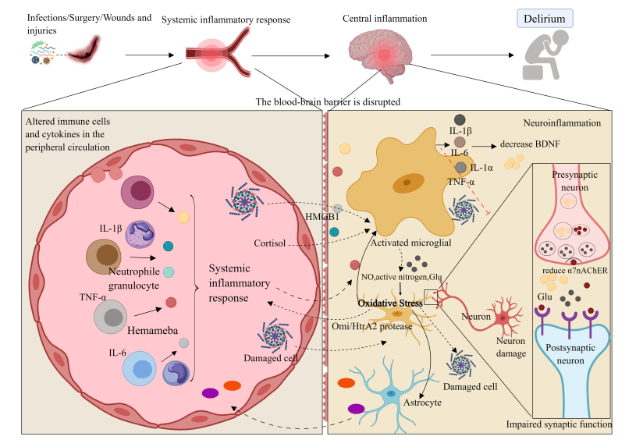
Neuroinflammation and Neuropathy
Volume 16 - 2024 | https://doi.org/10.3389/fnagi.2024.1446523

Slide 15
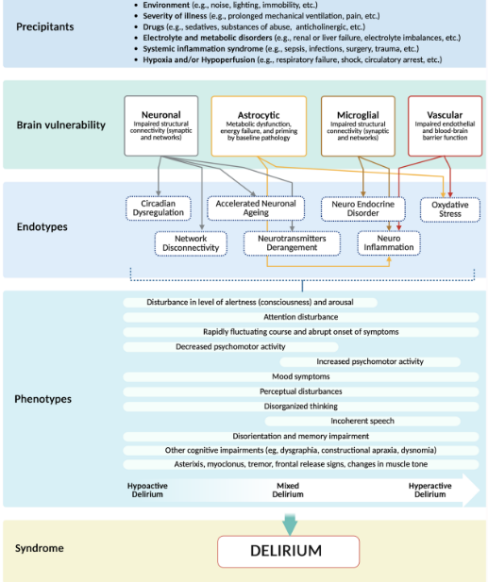
O’Keeffe et al.
Intensive Care Medicine Experimental
(2025)
7 Uluslararası 18. Akademik Geriatri Kongresi
15-19 Ekim 2025 Bodrum

Slide 16
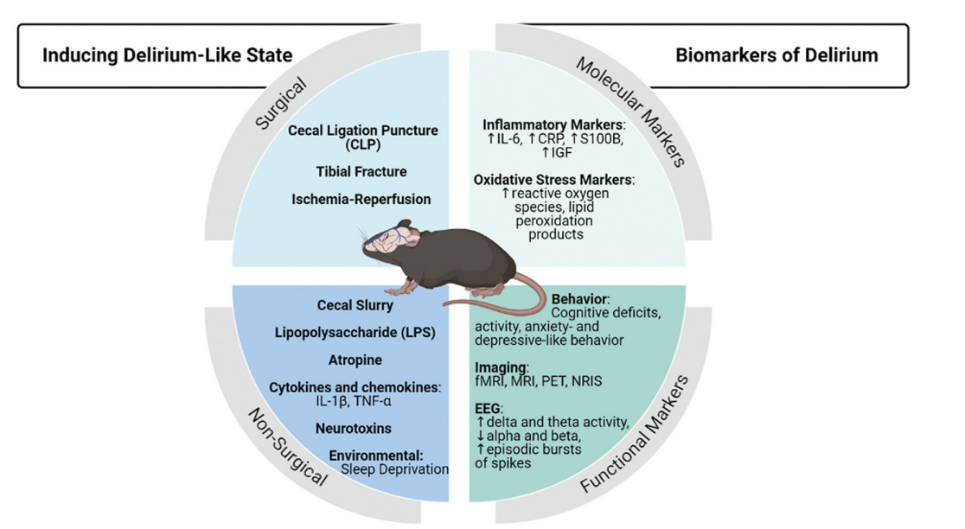
The Pathophysiology and Biomarkers of Delirium Semin Neurol. 2024 December ; 44(6): 720–731
Notes:
Hayvan modellerinde deliryum oluşturmanın şematik gösterimi (sol yarı) ve hayvan modellerinde deliryum benzeri bir durumu ölçme sonuçları (sağ yarı). Cerrahi yöntemler arasında çekal ligasyon ponksiyonu, tibial kırık ve iskemi-reperfüzyon bulunurken, enjeksiyon yöntemleri arasında çekal bulamacı, LPS, atropin, sitokinler (IL-1β, TNF-α) ve nörotoksinler yer almaktadır. Hayvan modellerinde deliryum benzeri bir durumu oluşturan çevresel faktörler arasında ışık, ses ve fiziksel rahatsızlık nedeniyle uyku yoksunluğu yer almaktadır. Moleküler belirteçler arasında inflamatuar belirteçler (IL-6, CRP, S100B, IGF) ve oksidatif stres belirteçleri (reaktif oksijen türleri, lipit peroksidasyon ürünleri) gibi biyobelirteçler yer almaktadır. İşlevsel belirteçler arasında davranış (bilişsel eksiklikler, aktivite, anksiyete ve depresif davranış), görüntüleme modaliteleri (fMRI, MRI, PET, NIRS) ve EEG örüntüleri (delta ve teta aktivitesinde artış, alfa ve beta aktivitesinde azalma, epizodik sivri uç patlamalarında artış) yer alır.

Slide 17
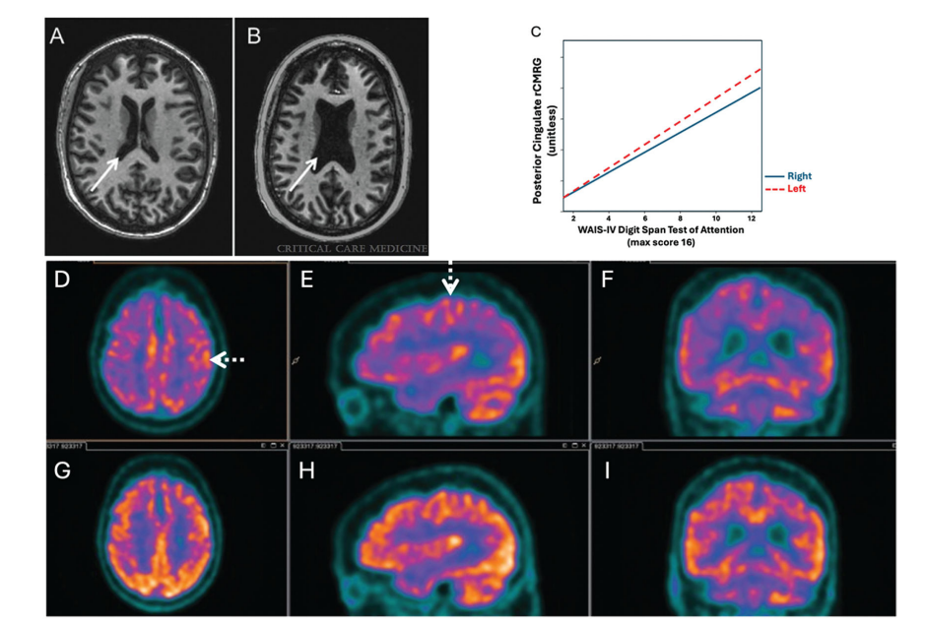
7 Uluslararası 18. Akademik Geriatri Kongresi
15-19 Ekim 2025 Bodrum
Notes:
Structural and metabolic changes associated with delirium. (A, B) Representative examples of lateral ventricle size in two intensive care unit (ICU) survivors with no preexisting cognitive impairment (by patient and surrogate reports and review of records). Axial T1-
weighted brain images at the time of hospital discharge. (A) Relatively normal ventricular volume (solid arrows) in a 46-year-old female with respiratory and cardiac failure, who required mechanical ventilation in ICU and did not experience delirium. (B) Enlarged ventricles in a 42-year-old female with community-acquired pneumonia, who required mechanical ventilation in the ICU and whose ICU course was complicated by 12 days of delirium. (C) Correlation between posterior cingulate cortex regional cerebral metabolic rate and WAIS-IV digit span score, a measure of attention, during delirium. (D-I) FDG-PET hypometabolism in bilateral frontal, parietal, and temporal cortices during delirium (D–F) with relative sparing of the sensorimotor cortex (dotted arrows), and reversal after delirium resolution (G–I). Panels D and G are axial slices; E and H are sagittal slices; F and I are coronal slices. (Panels A, B: reprinted with permission from Gunther et al, Crit Care Med 2012; C: modified with permission from Haggstrom et al., J Cereb Blood Flow Metab; D–I: reprinted with permission from Haggstrom et al, J Cereb Blood Flow Metab 2017.)

Slide 18
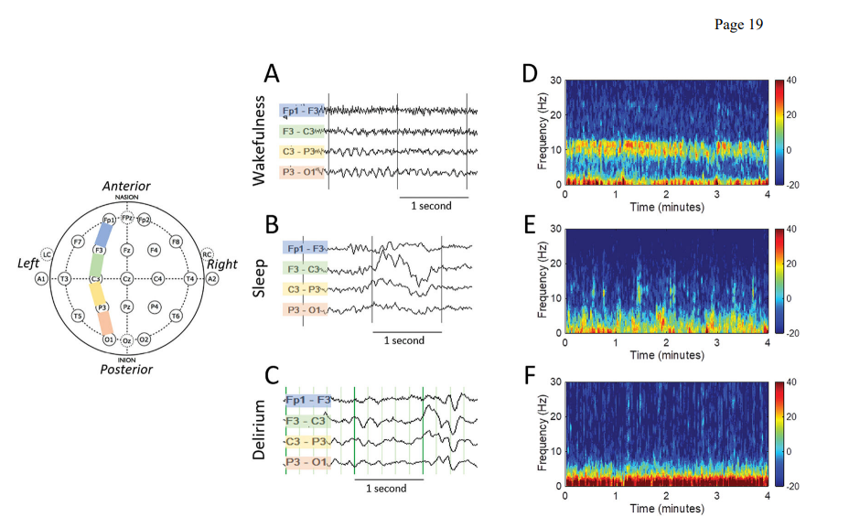
Typical EEG patterns observed during wakefulness, sleep, and delirium
The Pathophysiology and Biomarkers of Delirium Semin Neurol. 2024 December ; 44(6): 720–731
7 Uluslararası 18. Akademik Geriatri Kongresi
15-19 Ekim 2025 Bodrum
Notes:
Typical EEG patterns observed during wakefulness, sleep, and delirium. (A–C) Representative 2-second EEG recordings from the left frontal, central, parietal, and occipital regions. Channel labels to the left of each tracing indicate the region recorded. (Refer to the left panel for a pictorial index of regions.) (D–F) Representative spectrograms indicating dynamic changes in frequency composition of the EEG over a 5-minute period. Warmer colors indicate a greater contribution of a given frequency range. During wakefulness, there is a prominent contribution of alpha (8–13 Hz) frequencies. During sleep, there is prominent delta (

Slide 19
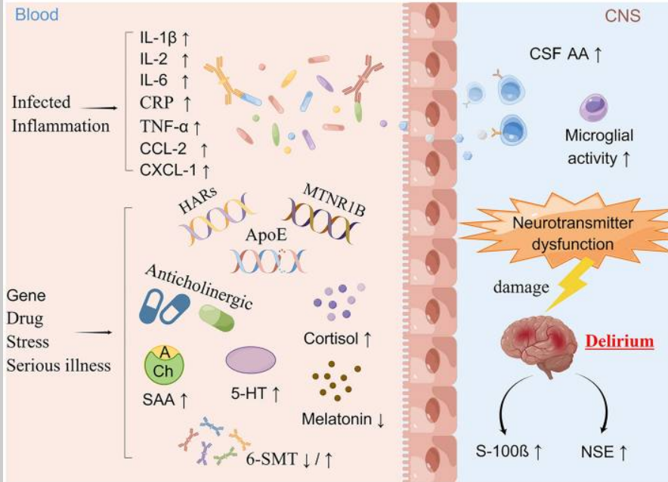
. Delirium in the ICU: how much do we know? A narrative review
2024 Sep 23;56(1):2405072. doi: 10.1080/07853890.2024.2405072
Notes:
https://pmc.ncbi.nlm.nih.gov/articles/PMC11421129/
Potential pathophysiology of delirium. IL-1β, interleukin 1β; IL-2, interleukin 2; IL-6, interleukin 6; CRP, C-reactive protein; TNF-α, tumour necrosis factor α; CCL-2, C-C chemokine ligand 2; CXCL-1, chemokine C-X-C motif ligand 1; HARs, human accelerated regions; MTNR1B, melatonin receptor 1B gene; Apo-E, apolipoprotein E; SAA, serum anticholinergic activity; CSF AA, cerebrospinal fluid anticholinergic activity; 5-HT, serotonin; 6-SMT, 6-hydroxymelatonin sulfate; S-100β, S100 calbindin B; NSE, neuron-specific enolase. Drawn with Figdraw.
Delirium in the ICU: how much do we know? A narrative review

Slide 20
Biyomarkerlar
Nörotransmitter Dengesizlikleri | Asetilkolin düşüklüğü Dopamin fazlalığı Gama-Aminobütirik asit Glutamat
Nöroinflamasyon ve Sistemik İnflamasyon | C-reaktif protein (CRP), Tümör Nekroz Faktör-alfa (TNF-α) İnterlökinler (Özellikle IL-6)
Nörodejenerasyon ve Glial Disfonksiyon | S-100 beta İnsülin Benzeri Büyüme Faktörü-1 (IGF-1)
7 Uluslararası 18. Akademik Geriatri Kongresi
15-19 Ekim 2025 Bodrum
Notes:
Deliryum, genellikle enfeksiyon, travma veya büyük cerrahi gibi akut bir stresör tarafından tetiklenir. Bu tetikleyiciler, vücutta yaygın bir inflamatuar yanıtı başlatır.

Slide 21
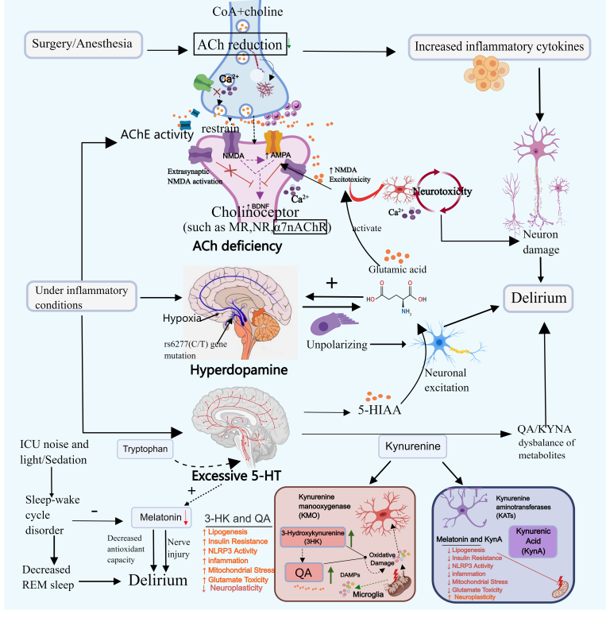
Nörotransmiter Dengesizlikleri
Beyin sapı üstünden ilerleyen
ARAS (Ascending Reticuler Activating System)
Prefrontal, Posterior parietel kortex
Talamus, bazal gangionlar
Asetil Kolin azalma
Dopamin artma
Gama Aminobutik Asitte azalma
Glutamat artışı (NMDA)
Seratonin değişken
Neuroinflammation and Neuropathy
Volume 16 - 2024 | https://doi.org/10.3389/fnagi.2024.1446523

Slide 22
Sistemik İnflamasyon ve Nöroinflamasyon

Slide 23
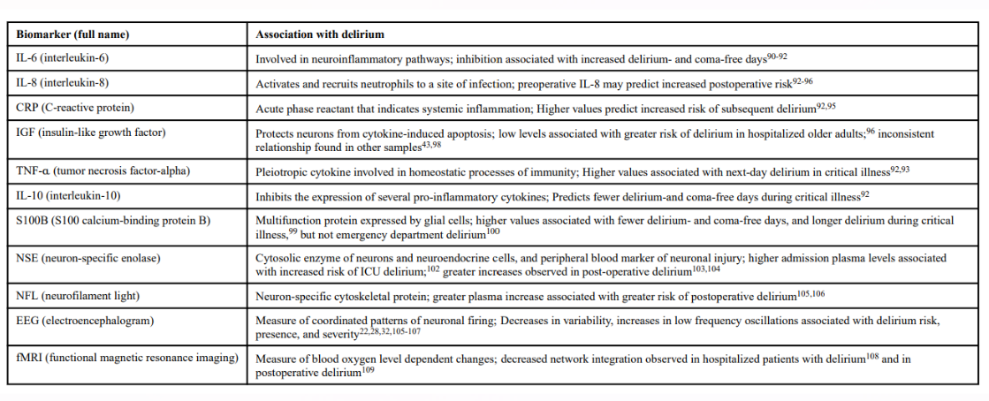
Smith et al. Semin Neurol . 2024 Dec;44(6):720-731. doi: 10.1055/s-0044-1791666

Slide 24
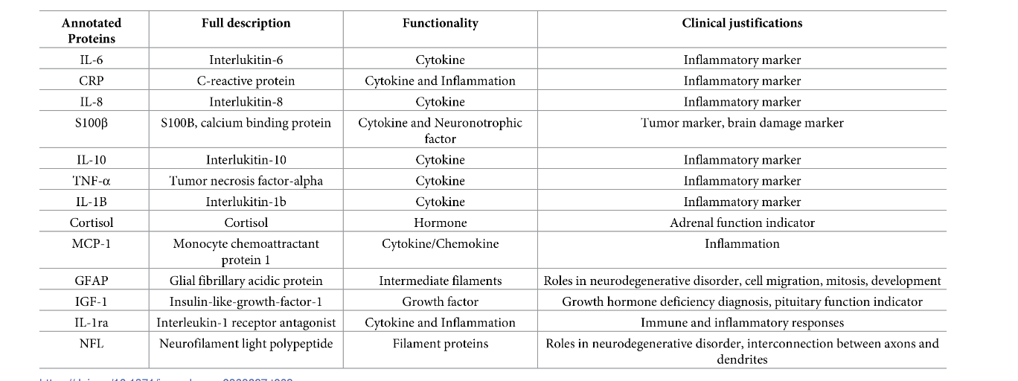
En çok araştırılan 14 proteinin özellikleri
Mosharaf MP et al. Accumulating the key proteomic signatures associated with delirium: Evidence from systematic review. PLoS ONE 2024, 19(12): e0309827. https://doi.org/10.1371/journal.pone.0309827
7 Uluslararası 18. Akademik Geriatri Kongresi
15-19 Ekim 2025 Bodrum

Slide 25
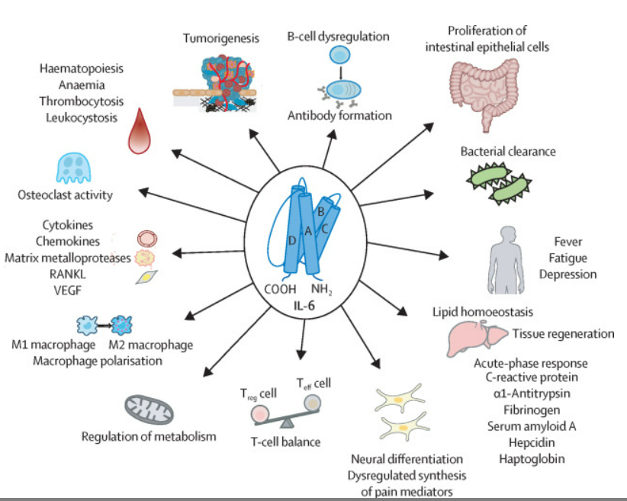
Interlökin 6
Makrofajlar ve Monositler
T lenfositler ve B lenfositler
Fibroblastlar,Endotel hücreleri
Miyokin ve adipokin hucreleri
IL-6'nın en önemli işlevi,
karaciğeri uyararak Akut Faz Proteinlerinin sentezini başlatmaktır.
Bunların başında klinik olarak sık ölçülen C-Reaktif Protein (CRP) ve Serum Amiloid A (SAA) gelir.
7 Uluslararası 18. Akademik Geriatri Kongresi
15-19 Ekim 2025 Bodrum
Notes:
IL-6, merkezi ve periferik bağışıklık tepkisindeki rolüyle bilinen bir sitokindir. IL-6'nın varlığı, lokalize hasara karşı akut ve hızlı bir tepkiyi temsil eder ve kan dolaşımı yoluyla dolaşarak CRP üretimi de dahil olmak üzere çeşitli alt yolları etkiler ve antikor üretimini ve efektör T hücresi gelişimini uyarır. Bununla birlikte, düzensiz IL-6 üretimi kronik inflamasyon ve otoimmünite gelişimine yol açabilir.37 IL-6, deliryumda aktive olan birçok stres kaynaklı sitokinden biri olarak tanımlanmıştır.38 Daha yüksek plazma IL-6'sı, ameliyat öncesi ve işlemden sonraki 8 güne kadar ölçüldüğünde POD insidansıyla da ilişkilendirilmiştir.39-41 Daha uzun süreli IL-6 yükselmesi de daha yüksek POD riski ve uzun vadeli bilişsel gerileme ile ilişkilendirilmiştir.42 Yüksek IL-6 seviyeleri deliryumla ilişkili olmakla kalmaz, aynı zamanda uzun süreli yükselme, kritik hastalarda hastane içi mortalite riskini artırabilir.43Birlikte ele alındığında, IL-6 ile deliryum ve bunun olumsuz sonuçları arasındaki ilişkiye dair güçlü kanıtlar vardır. Ancak bu ilişkilerin, deliryum veya uzun vadeli sonuçlar için öngörücü bir biyobelirteç olarak ameliyat öncesi, sonrası veya kritik hastalık sırasında veya deliryumun nedensel mekanizmalarını değiştirme hedefi olarak kullanılıp kullanılamayacağı henüz belirlenmemiştir.
Dört sarmallı bir demetten oluşan IL-6, çeşitli biyolojik etkiler gösteren bir ana sitokindir. İnflamasyon, ateş, sitokinez ve tümör oluşumunu yönlendirmenin yanı sıra IL-6, metabolizmayı, kemik dönüşümünü ve hematopoezi düzenler ve doğuştan ve adaptif bağışıklık için gereklidir. Karaciğerde IL-6, doku rejenerasyonuna, lipit dengesine ve akut faz yanıtının indüklenmesine katkıda bulunur. Bu sitokin ayrıca makrofaj polarizasyonunu proinflamatuar M1 durumundan antiinflamatuar M2 fenotipine yükseltir ve bağırsak epitelinin proliferasyonu için gereklidir. IL-6=interlökin-6. RANKL=nükleer faktör-κB ligandı reseptör aktivatörü. VEGF=vasküler endotelyal büyüme faktörü.

Slide 26
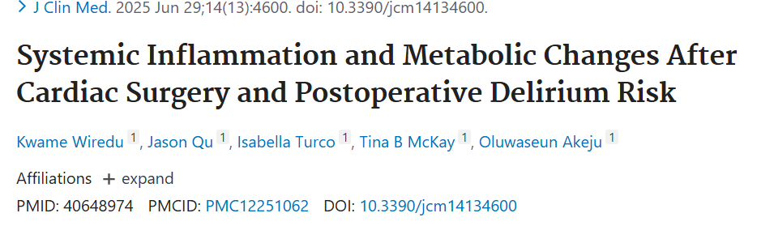
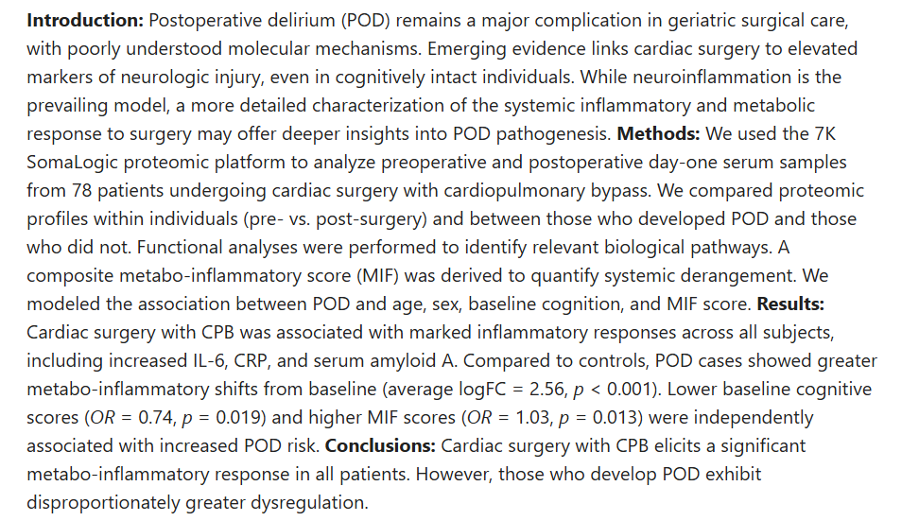
Haziran 2025
78 vaka
IL-6, CRP ve
Serum Amiloid A
7 Uluslararası 18. Akademik Geriatri Kongresi
15-19 Ekim 2025 Bodrum

Slide 27
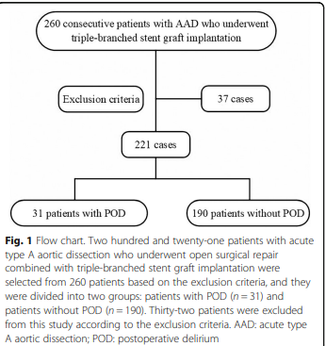
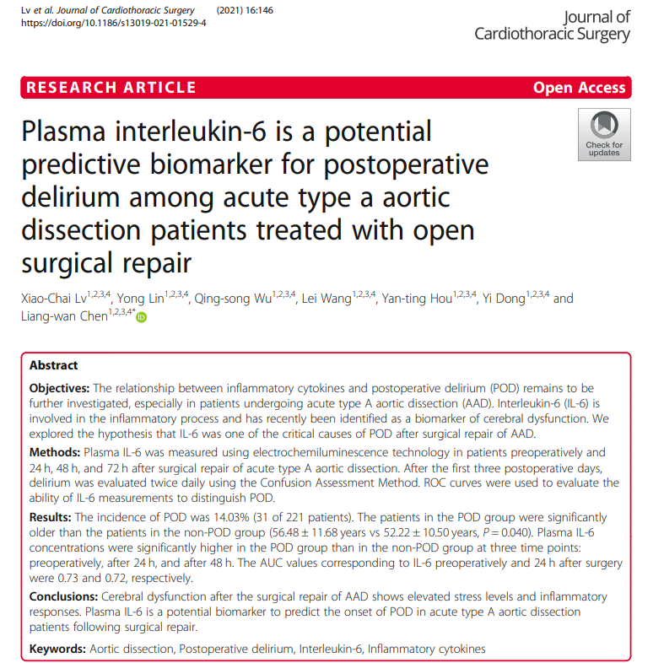
IL 6 düzeyi Preop,
24, 48 saatte
Anlamlı olarak yüksek
7 Uluslararası 18. Akademik Geriatri Kongresi
15-19 Ekim 2025 Bodrum

Slide 28
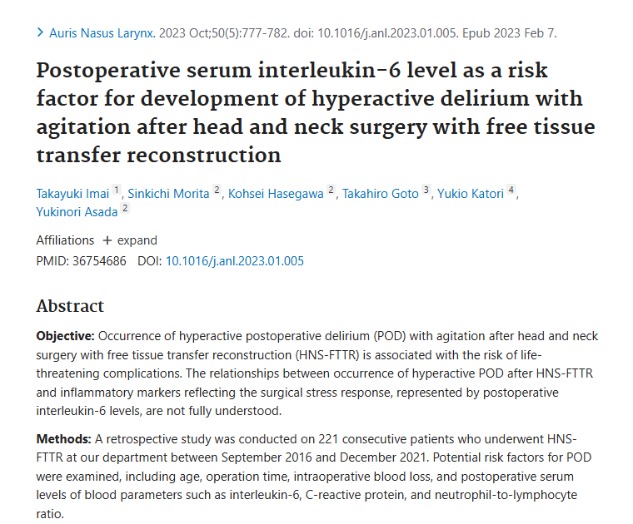
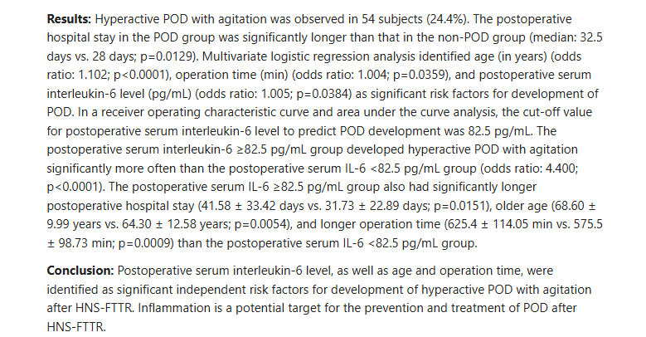
221 vaka
IL6, CRP, Nötrofil Lenfosit Oranı
Operasyon süresi uzun olanlar
Daha yaşlı
IL-6 düzeyi daha yüksek
54 vaka POD
Yatış süresi daha uzun
7 Uluslararası 18. Akademik Geriatri Kongresi
15-19 Ekim 2025 Bodrum

Slide 29
Nörodejenerasyon ve Glial Disfonksiyon
S-100 beta
NfL
İnsülin Benzeri Büyüme Faktörü-1 (IGF-1)

Slide 30
S100B
7 Uluslararası 18. Akademik Geriatri Kongresi
15-19 Ekim 2025 Bodrum

Slide 31
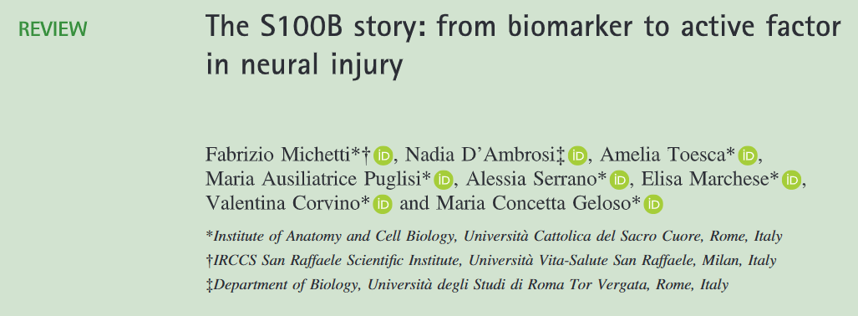
S100, 20 den fazla tipi olan bir aile
İntrasellüler: Hücresel Düzenleme: Hücre çoğalması, farklılaşma, protein fosforilasyonu, enerji metabolizması ve kalsiyum dengesi (Ca 2+ homeostazı) gibi birçok temel süreci düzenlerler.
Ekstrasellüler: Nötrofiller, makrofajları uyarır ve inflamasyon (iltihaplanma) süreçlerini düzenlerler.
7 Uluslararası 18. Akademik Geriatri Kongresi
15-19 Ekim 2025 Bodrum

Slide 32
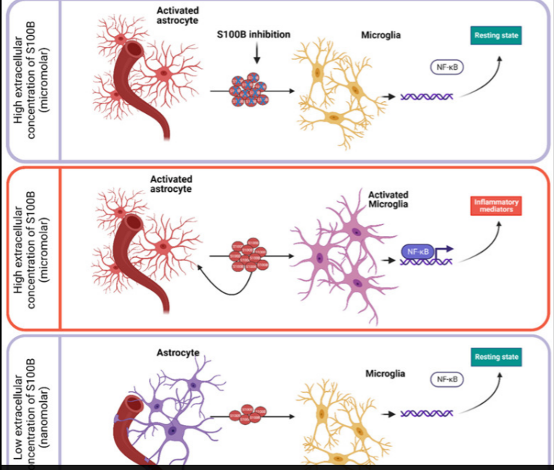
S100B
Esas olarak astrositlerde
yoğunlaşır
7 Uluslararası 18. Akademik Geriatri Kongresi
15-19 Ekim 2025 Bodrum
Notes:
Hücre dışı astrositik S100B'nin neden olduğu etkilerin şematik gösterimi. Nanomolar konsantrasyonlarda, S100B mikroglia homeostazını etkilemez. Buna karşılık, S100B mikromolar konsantrasyonlara ulaştığında, mikroglia NF-κB'ye bağlı transkripsiyonu hızla aktive eder ve proinflamatuar fenotipler sergiler. Hücre dışı S100B'nin negatif regülasyonu, NF-κB sinyal iletiminin baskılanması yoluyla mikroglia'yı inflamasyondan homeostaza doğru yeniden programlayabilir

Slide 33
Glial Aktivasyon: Astrositler ve oligodendrositler aktive olur ve büyük miktarda S100B salgılar. Bu, bir "beyin distressi" veya "glia aktivasyonu" sinyalidir.
    Kan-Beyin Bariyeri Bozulması: Beyin içindeki S100B'nin perifere sızmasına neden olur. Kanda S100B artar .
    Nörotoksisite: RAGE (İleri Glikasyon Son Ürünleri Reseptörü) aracılığıyla nöronlarda toksik sinyal yollarını tetikler. Bu, nöronal apoptoza ve pro-inflamatuar sitokinlerin (IL-6, TNF-α) salınımına katkıda bulunur, deliryum semptomlarının ağırlaşmasına neden olur.
7 Uluslararası 18. Akademik Geriatri Kongresi
15-19 Ekim 2025 Bodrum
Notes:
Proteinin dahil olduğu geniş hastalık yelpazesi (akut beyin hasarı, nörodejeneratif hastalıklar, konjenital/perinatal bozukluklar, psikiyatrik bozukluklar) özgüllüğünü azaltsa da, seviyeleri hastalığın seyrinin izlenmesinde önemli bir yardımcı olmaya devam etmektedir. Giderek artan kanıtlar, S100B'nin, yüksek konsantrasyonda salındığında, İleri Glikasyon Son Ürünleri Reseptörü aracılığıyla bir dizi farklı sinirsel bozuklukta hasara karşı doku reaksiyonunu tetikleyen bir Hasarla İlişkili Moleküler Desen molekülü olduğunu göstermektedir. Çoğu durumda, proteinin aşırı ekspresyonu/uygulanması hastalığın kötüleşmesine neden olurken, silinmesi/inaktivasyonu iyileşme sağlar. Bu derleme, bu verilerden elde edilen proteinin temel rolünün, S100B'nin, kökeni ne olursa olsun, nöroinflamasyona atfedilebilecek bazı ortak özellikleri paylaşan bu farklı hastalıklar için terapötik bir hedef olarak kabul edilebileceği perspektifini açtığını belirtmektedir.

Slide 34
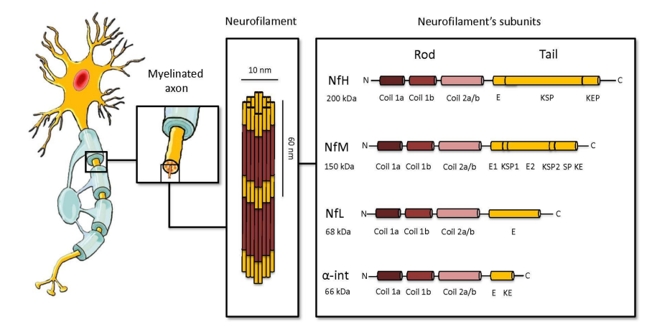
NfL (Nörofilament hafif zincir)
                NfL, nöronların sitoplazmasında, özellikle de aksonlarda yoğun olarak bulunan bir sitoskeletal (hücre iskeleti) proteindir.
                Nörofilament (NF) adı verilen ara filamentlerin üç alt biriminden (Hafif, Orta ve Ağır) en küçüğüdür.
Aksonlara yapısal sağlamlık kazandırır ve çaplarını düzenler.
BOS ve kandaki seviyeleri, inflamatuar, nörodejeneratif, travmatik ve serebrovasküler hastalıklar da dahil olmak üzere çeşitli nörolojik bozukluklarda aksonal hasarın derecesine orantılı olarak artar.

Slide 35
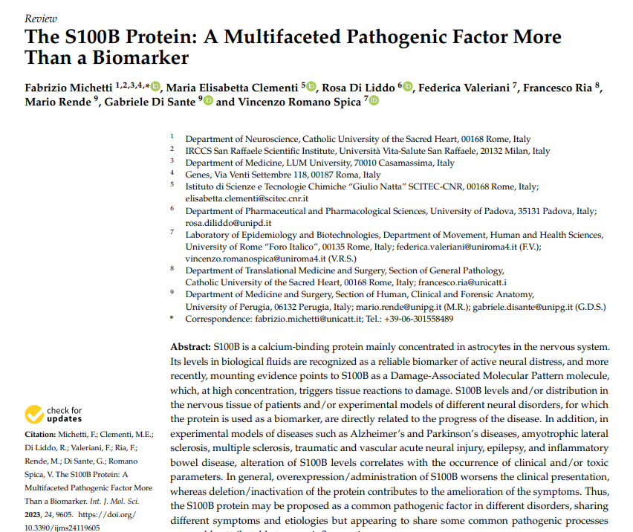
7 Uluslararası 18. Akademik Geriatri Kongresi
15-19 Ekim 2025 Bodrum

Slide 36
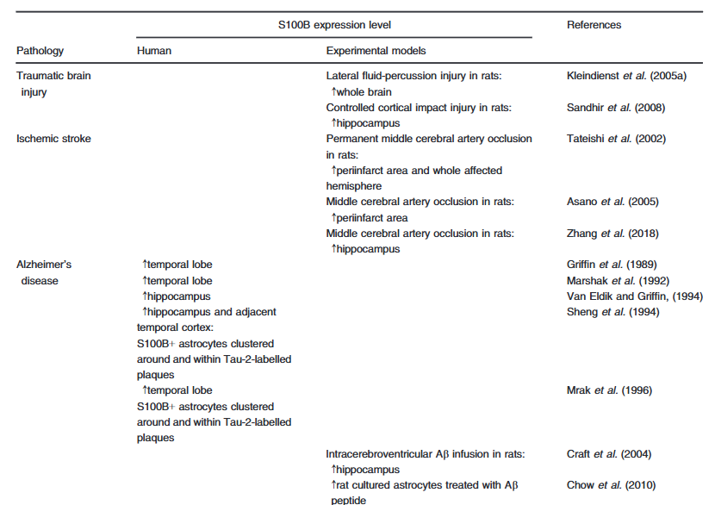
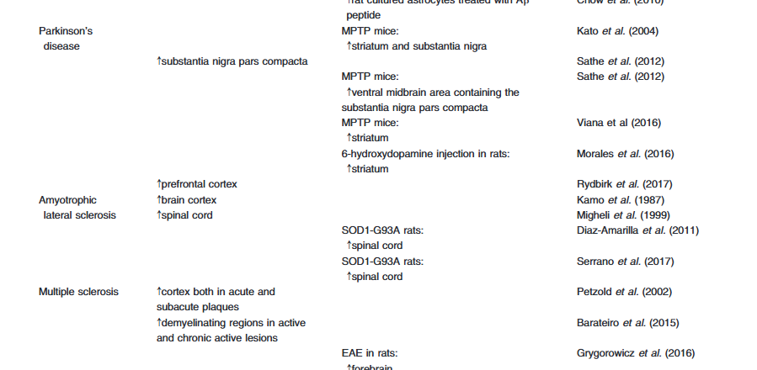
Nörodejeneratif hastalıklarla ilişkisi
7 Uluslararası 18. Akademik Geriatri Kongresi
15-19 Ekim 2025 Bodrum

Slide 37
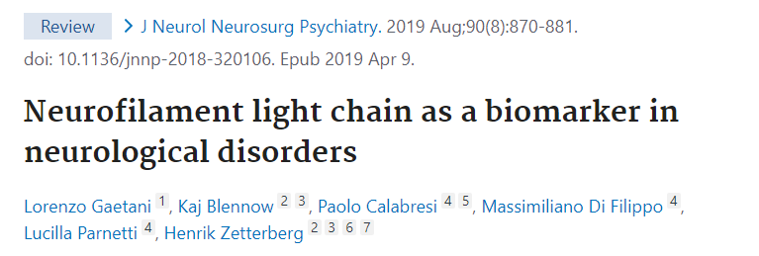
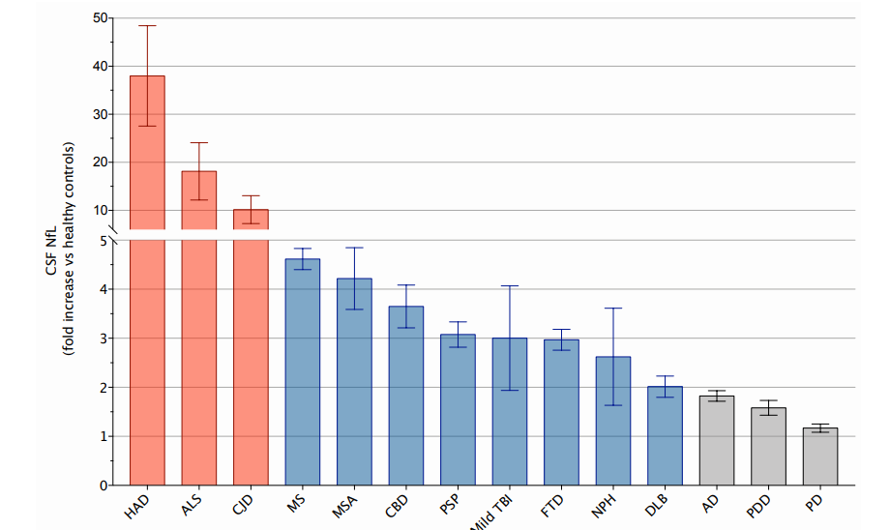

Slide 38
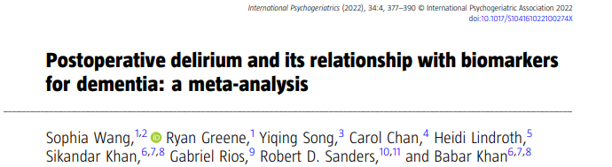
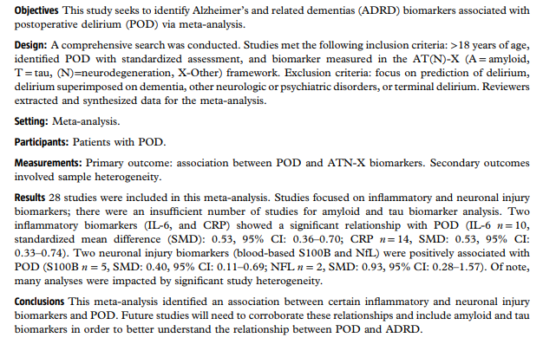
28 çalışma dahil edilmiş
2 İnflamatuar
IL6 ve CRP
2 Neurol hasar
S100B ve NfL
7 Uluslararası 18. Akademik Geriatri Kongresi
15-19 Ekim 2025 Bodrum

Slide 39
IGF-1
MSS tarafından üretilen IGF-I, MSS gelişimi sırasında ve yetişkinlerde beyin hasarına yanıt olarak önemli bilinen rollere sahiptir
Nöronal uyarılabilirliği, miyelin kılıf sentezini, kan damarı büyümesini, nöronal sağkalımı, çoğalmayı, farklılaşmayı ve sinaptogenezi teşvik eder
ve serebral glikoz taşınmasını ve metabolizmasını kolaylaştırmak yer alır.
IGF-I nöronal plastisiteyi teşvik eder
Nöronal işlevselliği korur
Nörotrofik etkilere sahip evrensel bir sitoprotektandır .
Mutant mouse models of insulin-like growth factor actions in the central nervous system. Neuropeptides. 2002;36(2-3):209–220.
7 Uluslararası 18. Akademik Geriatri Kongresi
15-19 Ekim 2025 Bodrum

Slide 40
IGF-1
IGF-I, kortikal, hipokampal ve dopaminerjik nöronlar dahil olmak üzere çeşitli nöronal hücre tiplerinde nöroprotektif etkiler gösterir.
IGF-I, hipoglisemi, hiperglisemi, β -amiloid toksisitesi, ozmotik stres, spesifik büyüme ve sağkalım faktörlerinin yoksunluğu, düşük potasyum ve seramid dahil olmak üzere çeşitli hasar türlerinin neden olduğu hücre ölümünden nöronları korur.
7 Uluslararası 18. Akademik Geriatri Kongresi
15-19 Ekim 2025 Bodrum

Slide 41
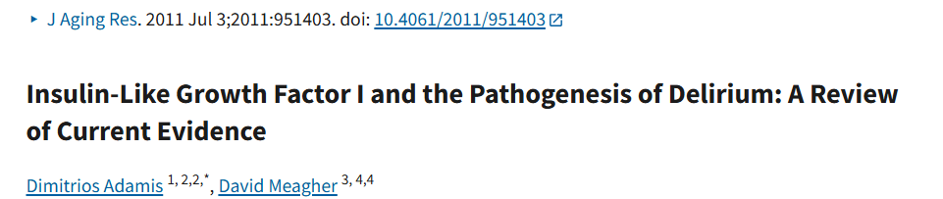
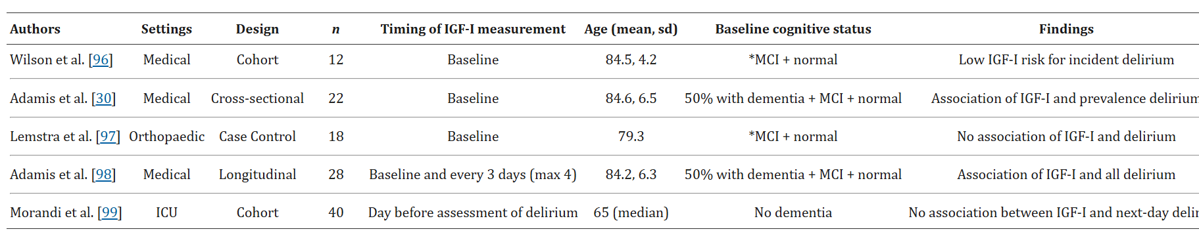
7 Uluslararası 18. Akademik Geriatri Kongresi
15-19 Ekim 2025 Bodrum

Slide 42
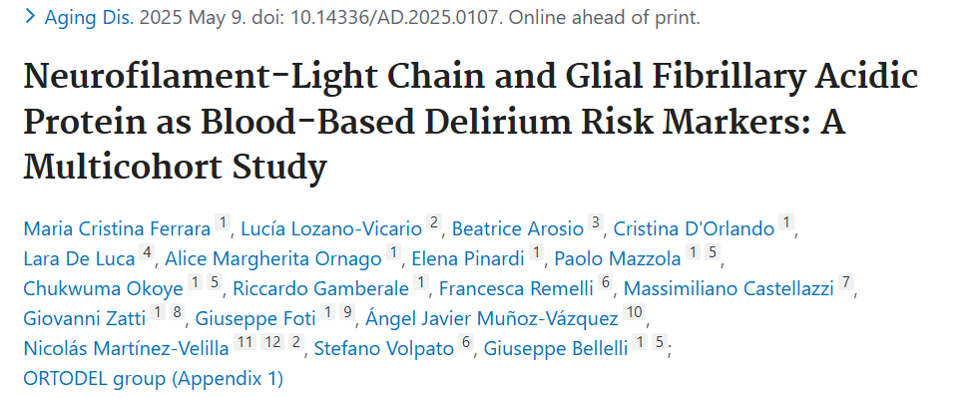
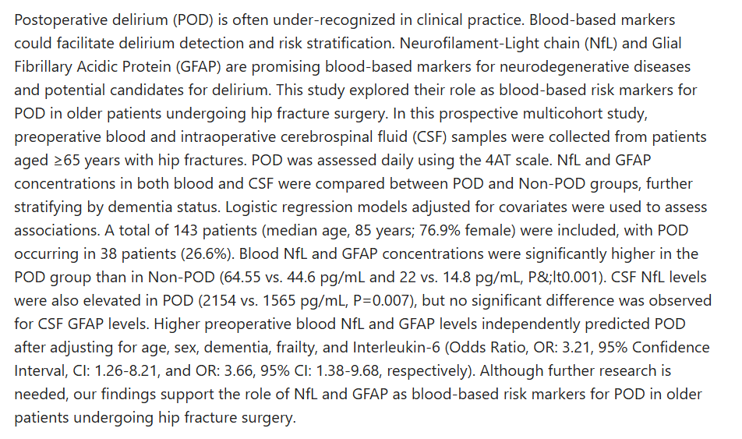
Mayıs 2025,
Basım aşamasında, İtalya
Kalça kırığı op.
143 hastadan 38
NfL ve GFAP oranları anlamlı
olarak yüksek
7 Uluslararası 18. Akademik Geriatri Kongresi
15-19 Ekim 2025 Bodrum

Slide 43
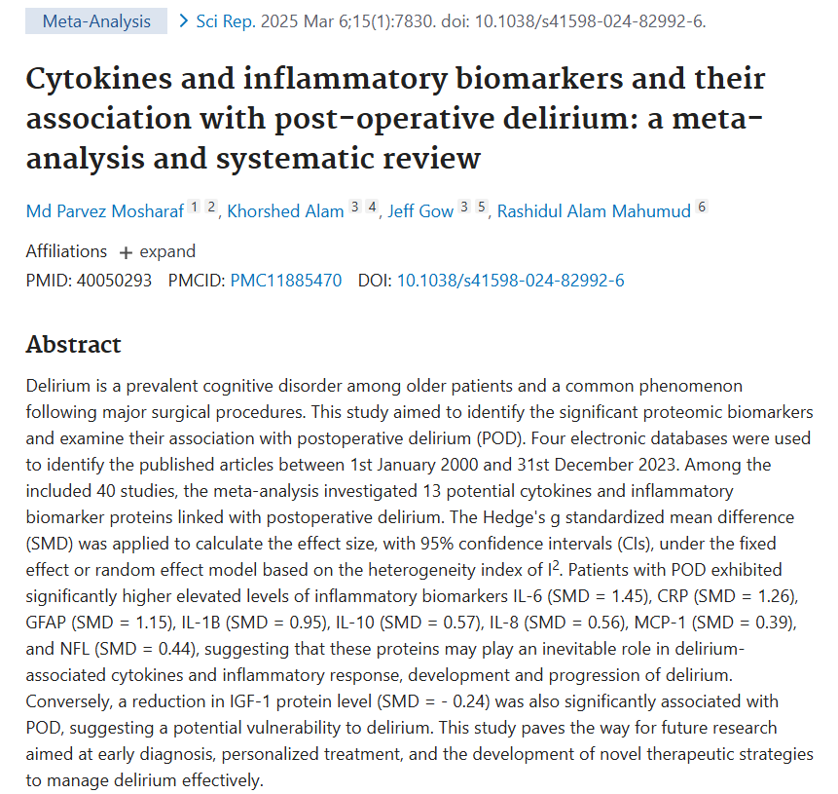
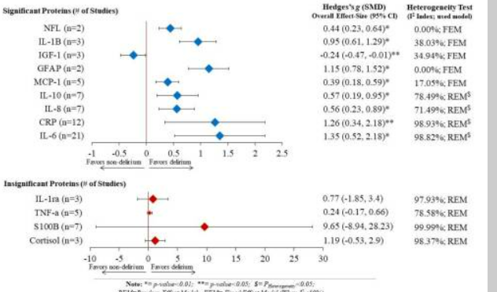
40 çalışma,13 potansiyel sitokin
Monosit Kemoatraktan Protein-1 ve IL1 B
7 Uluslararası 18. Akademik Geriatri Kongresi
15-19 Ekim 2025 Bodrum
Notes:
SLR ve meta-analiz, deliryumla ilişkili önemli proteinleri nitel ve nicel sentez için toplamayı amaçlamıştır. Nitel sentez, POD ile anlamlı bağlantısı olan en çok incelenen 13 sitokin ve inflamatuar ilişkili proteini ortaya koymuştur. Ardından, sitokinler ve inflamatuar proteinlerin POD ile anlamlı ilişkisini belirlemek için bir meta-analiz gerçekleştirilmiştir. Analiz, 13 proteinden dokuzunun, POD ile plazma/serum/BOS'taki konsantrasyon seviyeleri (pg/ML cinsinden ölçülen/dönüştürülen) arasında anlamlı bir ilişki gösterdiğini ortaya koymuştur.
Birkaç inceleme çalışmasında IL-6, CRP, IL-8 ve S100β protein konsantrasyonunun POD ile anlamlı bir ilişkisi olduğu bildirilmiştir ^{20 , 21 , 23 , 80} . Bulgularımız IL-6, CRP ve IL-8 için de bu hipotezle uyumluydu, ancak TNF-α ve S100β ile POD arasında anlamlı bir ilişki bulamadık. Ayrıca, bulgular bu proteinlerin deliryum ile anlamlı ilişkisini göstermiştir. Dahası, sonuçlarımız deliryum ile belirli inflamatuar biyobelirteçler (IL-10, IL-1B ve MCP-1), ayrıca büyüme faktörü IGF-1 ve ara filament proteini GFAP arasında anlamlı bir korelasyon olduğunu gösteren yeni bulgular ortaya koymuştur. Bu ilişki daha önceki bazı çalışmalarda önemsiz olarak kabul edilmişti ^{20 , 80 , 82} . Deliryum ile anlamlı bir ilişki tanımlayan 21 makalede proinflamatuar sitokin IL-6 bildirilmiştir; deliryum ağrı gelişimi ve inflamasyonda önemli bir rol oynar ^{83-86 . Kritik} hastalarda, IL-6'nın plazma düzeyi deliryum gelişimini ve artan şiddeti tetikleyen sistemik inflamasyon ile bağlantılıdır ^{22 , 50.} IL-8, MCP-1 ve anti-inflamatuar belirteç IL-10 sitokinleri, T hücresi ve B hücresi uyaran ve anti-inflamatuar süreçlerin başlamasını sağlayan önemli bir bağışıklık tepkisi ile ilişkilidir 87-89. Bir diğer önemli protein olan CRP, inflamasyon, stres ve nörotransmisyon ile güçlü bir şekilde ilişkilidir 90, 91. Bu nitel sentezde , 12 makale CRP ve POD arasında önemli bir ilişki göstermiştir. Yakın tarihli meta-analizler ayrıca ameliyat öncesi segmentteki daha yüksek CRP serum düzeylerinin POD ile anlamlı bir şekilde bağlantılı olduğunu bildirmiştir ^{20 , 21 , 92} . Önemli ölçüde ilişkili protein IL-1B, deliryum patofizyolojisi için kritik öneme sahip kolinerjik aktivitelerin kaçınılmaz bir üyesi olarak hareket eder ⁹³ ve aynı zamanda başlangıç ​​deliryumunun etiyolojisinde rol alır ^{62.} Nöroprotektif ve büyüme faktörü IGF-1, nörogenezde rol oynar ve proinflamatuar yanıtların oluşumuna katkıda bulunan sitotoksik sitokinleri engelleyebilir ^{94 , 95.} Bu meta-analizde, iki çalışma POD ve GFAP proteini arasında önemli bir ilişki bulmuştur ^{57 , 96.} NFL proteini kalıcı akson problemleriyle bağlantılıdır ve Alzheimer hastalığı 99 , 100 dahil olmak üzere çeşitli nörolojik durumlar için yeni bir biyobelirteç olduğu düşünülmektedir 97 , 98 .
Meta-analiz, Kortizol, S100B, TNF-a ve IL-1ra olmak üzere dört proteinin POD ile önemsiz bir ilişki gösterdiğini ortaya koydu. Mevcut literatür, bu proteinlerin deliryumla ilişkili olduğunu ileri sürdü. Nitel incelememizde, bu proteinlerin deliryumla önemli bir ilişkisini de bulduk. S100B, merkezi sinir sistemi ^{52 , 101} ve Alzheimer hastalığı ve demansın erken belirtileri 54 ile bağlantılıdır. TNF-a proteini , apoptoz, inflamasyon, bilişsel gerileme ve deliryum 102-104 ile ilişkili olan pleiotropik bir sitokin proteini olarak da bilinir. Artmış kortizol seviyesi, daha yüksek demans riski ile ilişkilidir 105 , 106. ^{Bu} incelemede ^{, üç çalışma} IL-1ra ile deliryum arasında önemli bir ilişki olduğunu bildirmiştir, ancak meta-analiz önemsiz bir ilişki ortaya koymuştur. IL-1ra proteinleri beyinle yüksek oranda bağlantılıdır ve IL-1B'yi inhibe eden bir anti-inflamatuar belirteç olarak görev yapar ^{107.} Daha yüksek IL-1ra BOS'a sahip hastalar daha yüksek nöroprotektif sonuçlara sahiptir ^{108.} IL-1ra'nın bu özellikleri deliryum için yoğun bir şekilde araştırılabilir, daha yüksek BOS seviyesi deliryum epizodunu hafifletebilir ve hızlı iyileşmeyi teşvik edebilir mi? Dahası, son çalışmalar deliryumun nörodejeneratif işlevsellik yoluyla demans üzerinde olası bir etkiye sahip olabileceğini düşündürmektedir 9 , 109 . Kan-beyin bariyeri (BBB) ​​mekanizması BOS 110 , merkezi sinir sistemi ve sistematik inflamasyonla yüksek oranda ilişkilidir ^{111 , 112} . IL-6 inflamatuar proteininin alt grup analizi, plazma/serum konsantrasyon örneklerinin BOS örneklerine kıyasla meta-analiz etki büyüklüğü ile daha homojen olduğunu göstermiştir. Çalışılan proteinler için plazma/serum ve BOS konsantrasyon örnekleri arasında önemli bir örnek heterojenliği gözlemlendi; bu da sitokinler ve inflamasyon hakkında kesin sonuçlar elde etmek için BOS bazlı örneklerde daha titiz araştırmalara ihtiyaç olduğunu göstermektedir. Bu inflamasyon proteinlerine ilişkin mevcut bulgular, deliryum kaynaklı demansla olası bir etkileşimleri olduğunu göstermektedir ve inflamasyon nörodejenerasyonun temel bileşenlerinden biri olduğundan, bu konu daha fazla araştırma gerektirmektedir ^{113 , 114} .
Sitokin ve inflamatuar proteinlerin yüksek seviyelerinin POD ile ilişkisine dair bulgular, deliryum gelişimine önemli bir katkıda bulunan inflamasyon teorisini önemli ölçüde desteklemektedir. Dunne ve ark. tarafından yapılan bir diğer incelemede de deliryumun çok faktörlü, kritik bir tıbbi olgu olması nedeniyle deliryumun biyobelirteçleri arasında tutarsızlık bildirilmiştir ^{23 , 115.} Biyobelirteçler deliryumla anlamlı bir ilişki gösterse de, daha fazla meta-analiz yapılmasını sağlamak ve ideal olarak deliryumun prognozu ve tanısı için kullanılabilecek benzersiz bir biyobelirteç belirlemek için daha fazla çalışmaya ihtiyaç vardır.

Slide 44
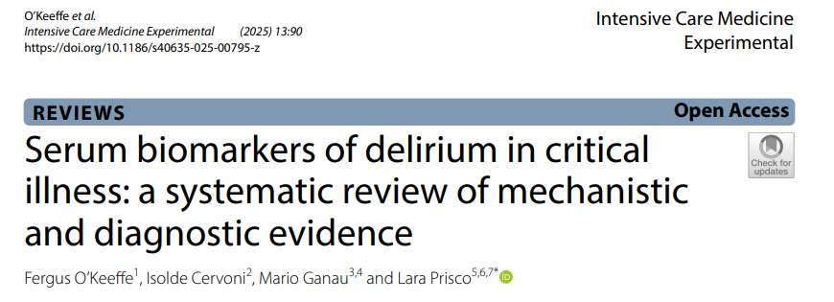
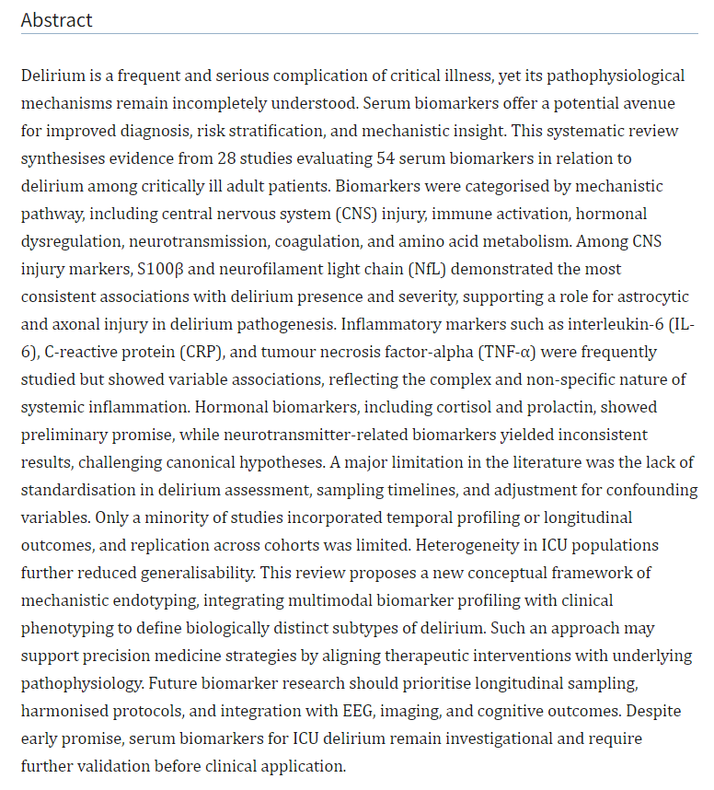
Eylül 2025
28 çalışmada 54 biyomarker bakılmış
İnflamatuar :
IL6, TNF-a,CRP
Hormonal:
Kortizol ve Prolaktin
Nöral hasar:
S100B ve NfL
7 Uluslararası 18. Akademik Geriatri Kongresi
15-19 Ekim 2025 Bodrum
Notes:
E

Slide 45
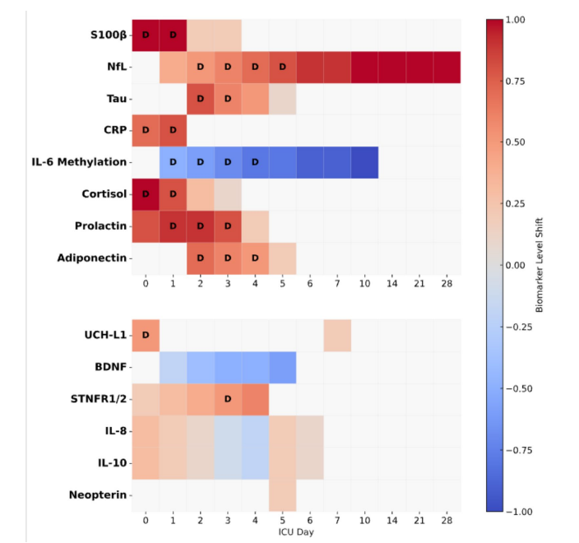
Zamansal ilişki
Üst Panel, astrositik ve aksonal hasar, nöroinflamasyon ve nöroendokrin disfonksiyon belirteçleri birden fazla zaman noktasına sahip biyobelirteçleri göstermektedir.
Alt Panel, sınırlı örneklem büyüklüğü, mekanik belirsizlik veya heterojen popülasyonlara sahip çalışmalardan alınan ek biyobelirteçleri göstermektedir.
Kırmızı: Artış Mavi: Azalma
"D" harfi, doğrulanmış klinik kriterlere (örneğin, CAM-Yoğun Bakım ve ICDSC) göre deliryum teşhisi konulan yoğun bakım günlerini göstermektedir.
7 Uluslararası 18. Akademik Geriatri Kongresi
15-19 Ekim 2025 Bodrum
Notes:
Yoğun bakım gününe göre ve deliryumla zamansal ilişkilerini vurgulamaktadır.

Slide 46
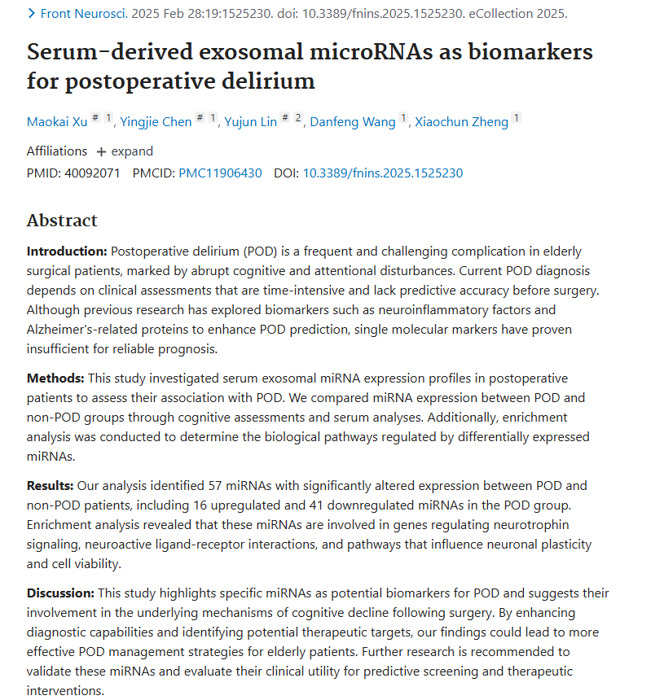
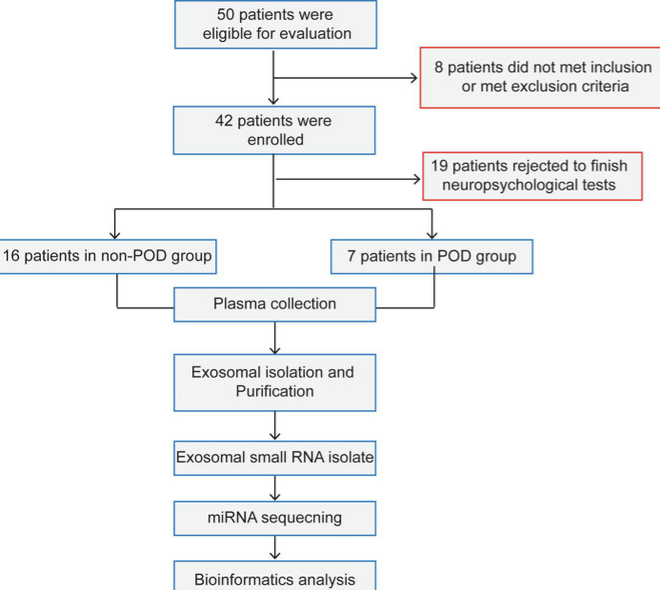
Notes:
Giriş: Postoperatif deliryum (POD), yaşlı cerrahi hastalarda ani bilişsel ve dikkat bozukluklarıyla karakterize sık görülen ve zorlu bir komplikasyondur. Günümüzde POD tanısı, ameliyat öncesi zaman alıcı ve öngörü doğruluğu düşük klinik değerlendirmelere dayanmaktadır. Daha önceki araştırmalar, POD öngörüsünü artırmak için nöroinflamatuar faktörler ve Alzheimer ile ilişkili proteinler gibi biyobelirteçleri araştırmış olsa da, tek moleküler belirteçlerin güvenilir prognoz için yetersiz olduğu kanıtlanmıştır.
Yöntemler: Bu çalışmada, POD ile ilişkilerini değerlendirmek için postoperatif hastalarda serum ekzozomal miRNA ekspresyon profilleri araştırıldı. POD ve POD olmayan gruplar arasında miRNA ekspresyonunu bilişsel değerlendirmeler ve serum analizleri aracılığıyla karşılaştırdık. Ayrıca, farklı şekilde ifade edilen miRNA'lar tarafından düzenlenen biyolojik yolları belirlemek için zenginleştirme analizi yapıldı.
Sonuçlar: Analizimiz, POD grubunda 16 yukarı regüle ve 41 aşağı regüle miRNA dahil olmak üzere, POD ve POD olmayan hastalar arasında ekspresyonu önemli ölçüde değişen 57 miRNA tespit etti. Zenginleştirme analizi, bu miRNA'ların nörotrofin sinyallemesini, nöroaktif ligand-reseptör etkileşimlerini ve nöronal plastisiteyi ve hücre canlılığını etkileyen yolları düzenleyen genlerde rol oynadığını ortaya koydu.
Tartışma: Bu çalışma, POD için potansiyel biyobelirteçler olarak spesifik mikroRNA'ları vurgulamakta ve ameliyat sonrası bilişsel gerilemenin altında yatan mekanizmalarda rol oynadıklarını ileri sürmektedir. Bulgularımız, tanı yeteneklerini geliştirerek ve potansiyel tedavi hedeflerini belirleyerek, yaşlı hastalar için daha etkili POD yönetim stratejilerine yol açabilir. Bu mikroRNA'ları doğrulamak ve öngörücü tarama ve tedavi müdahaleleri için klinik faydalarını değerlendirmek amacıyla daha fazla araştırma yapılması önerilmektedir.

Slide 47
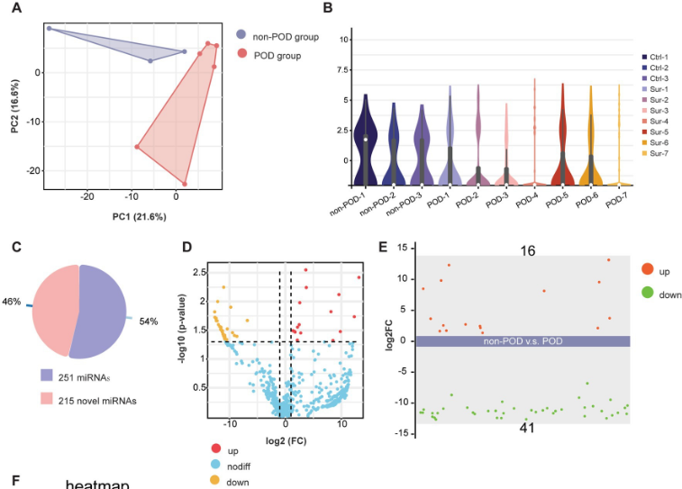
(A) Serum ekzozomal miRNA'larının dağılımını gösteriyor POD hastaları için pembe ( n = 7) ve POD olmayan hastalar için mor (n = 3).
(B) Farklı gruplarda serum ekzozomal miRNA'larının dağılımını gösteren keman grafiği.
(C) Pasta grafiği, çalışmada belirlenen bilinen ve yeni miRNA'ların oranını göstermektedir.
D) Volkan grafiği , tespit edilen miRNA'lar için değişimin büyüklüğü
(E) Bu saçılma grafiği, POD grubu ile POD olmayan grup arasındaki miRNA ifade seviyelerini göstermektedir. Toplam 57 miRNA analiz edilmiş ve POD grubunda, POD olmayan gruba kıyasla 16 miRNA'nın önemli ölçüde yukarı regüle edildiği ve 41 miRNA'nın önemli ölçüde aşağı regüle edildiği görülmüş
(F) Bu ısı haritası, POD ve POD olmayan gruplarda farklı şekilde ifade edilen miRNA'ların ifade düzeylerini göstermektedir.
7 Uluslararası 18. Akademik Geriatri Kongresi
15-19 Ekim 2025 Bodrum

Slide 48
Sorunlar
1.Spesifiklik Eksikliği
İncelenen biyobelirteçlerin (CRP, IL-6, S100B vb.) çoğu, deliryuma özgü değildir.
2. Heterojenite
Deliryum, birden fazla nedene (enfeksiyon, ilaç, metabolik dengesizlik) ve farklı klinik sunumlara (hipoaktif, hiperaktif, karma) sahip heterojen bir sendromdur.
Deliryumun patofizyolojisi her hastada aynı olmayabilir. Bir hastada inflamasyon baskınken, diğerinde nörotransmitter dengesizliği baskın olabilir.
3. Dalgalanmalar
Biyobelirteç seviyelerinin de bu dalgalanmaya nasıl uyum sağladığı, hangi zamanlamada ölçülmesi gerektiği (tepe nokta mı, bazal seviye mi?) konusunda net bir konsensüs yoktur.
7 Uluslararası 18. Akademik Geriatri Kongresi
15-19 Ekim 2025 Bodrum
Notes:
Açıklama: Bu belirteçler; sepsis, travma, kalp krizi, büyük cerrahi veya diğer ciddi hastalıklar gibi deliryuma yol açan altta yatan durumların kendisi tarafından da yükseltilir. Bir hastanın yüksek CRP'sinin sadece enfeksiyondan mı, yoksa deliryumdan mı kaynaklandığını ayırmak zordur. Bu, onları kesin bir tanı aracı olarak kullanmayı imkansız hale getirir.

Slide 49
Sorunlar
3. Ölçüm Zamanlaması ve Erişilebilirlik Sorunları
Birçok çalışma, biyobelirteçleri hastaneye kabulde veya cerrahi hemen sonrasında ölçer. Ancak deliryum, birkaç gün sonra ortaya çıkabilir. En uygun öngörücü zaman aralığı henüz tam olarak belirlenmemiştir.
7 Uluslararası 18. Akademik Geriatri Kongresi
15-19 Ekim 2025 Bodrum

Slide 50
Sonuç:
Deliryumda belirli biyobelirteçlerle la anlamlı bir ilişki gösterse de,
Deliryumun için kullanılabilecek spesifik bir biyobelirteç henüz saptanmamıştır
Daha fazla çalışmaya ihtiyaç vardır.
7 Uluslararası 18. Akademik Geriatri Kongresi
15-19 Ekim 2025 Bodrum

Slide 51


Dikkatiniz için teşekkür ederim
Ege 3. Yaş Üniversitesi
7 Uluslararası 18. Akademik Geriatri Kongresi
15-19 Ekim 2025 Bodrum

